Slide 1
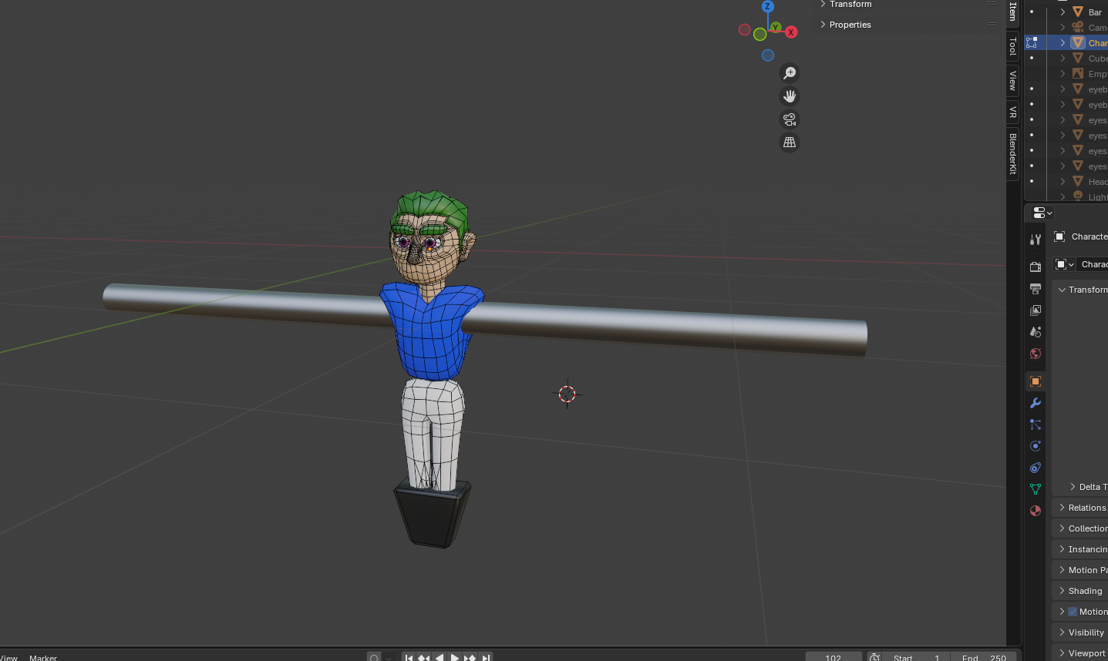
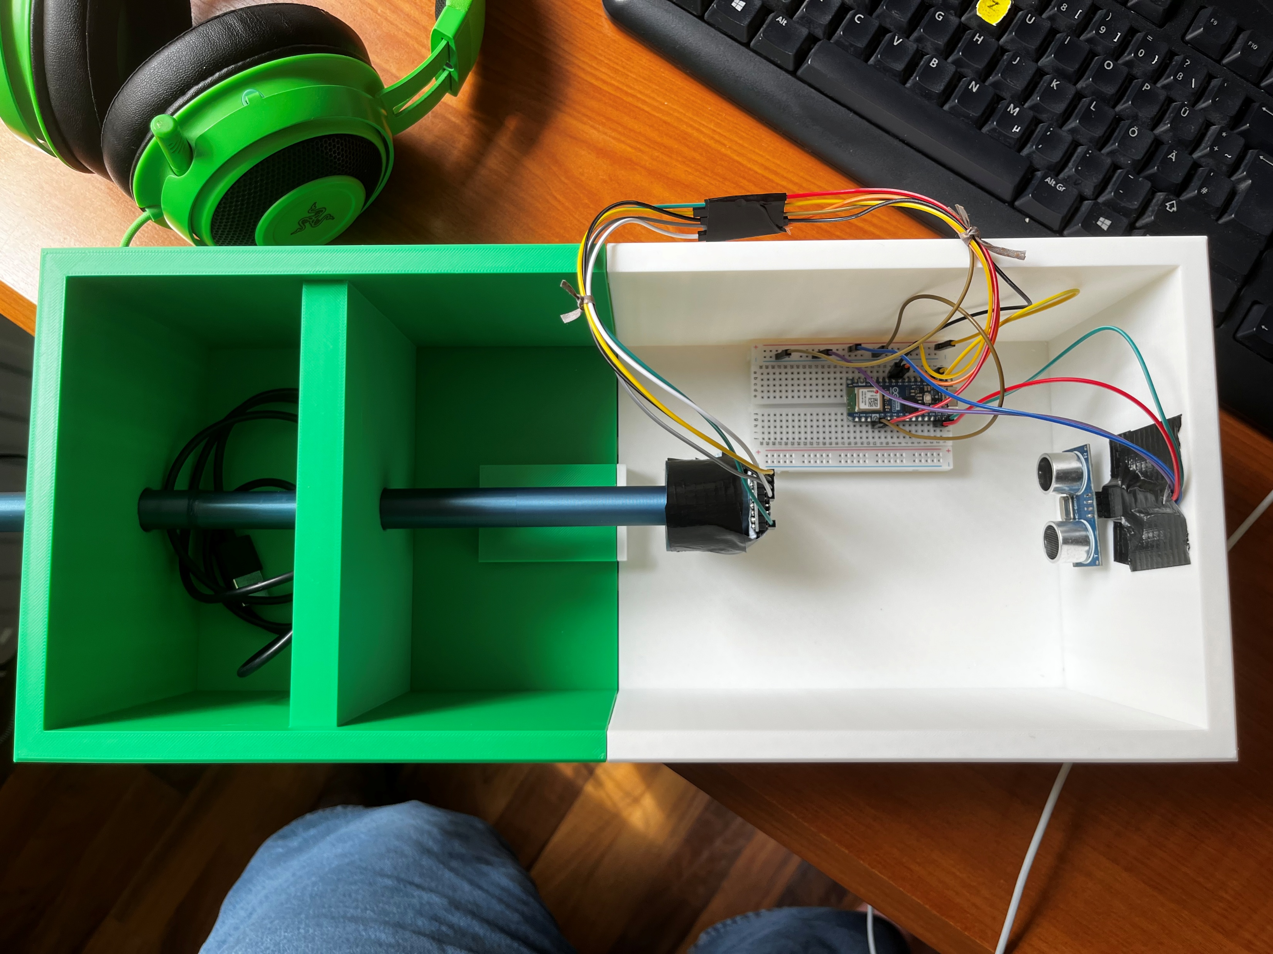
DigiKicker – Digitalisierung eines Tischfussballtisches
Luan Lanzmaier, André Rath, Nikita Schaar
Die Schaffung eines funktionierenden Controllers zur Steuerung einer eigens entwickelten digitalen Simulation eines Tischfußballtisches, welche eine Mehrspieler-Funktion aufweist und sowohl on- als auch offline spielbar ist, mittels lokalem bzw. Server-Client- oder P2P-Mehrspieler.
Hier ersichtlich ist ein finalisiertes 3D-Modell eines Spielers in der digitalen Simulation. Es wurde mit dem Programm Blender erstellt und so weit optimiert, dass es für die Echtzeit-Durchführung funktioniert.
In diesem Bild sieht man einen ersten Prototypen des Controllers, welcher mithilfe eines IMU-Sensors und einem HC-SR04 die Drehung, bzw. Entfernung des Stabes misst.

